Slide 1
Итоговый проект
По курсу курса «Профессия Архитектор ПО»
Выполнил:
Черемисин Денис Романович

Slide 2
Постановка задачи
Реализация социальных компонентов в приложении
Начальные условия
Есть ряд приложений, интеграции с которыми обязательны (как наших, так и чужих)
Геймификация
Поддержка сторонних устройств
Есть широкий ряд специалистов разных направлений (разработчиков, девопсов и т.д.)
Есть ряд уже реализованных и поддерживаемых продуктов
Большая часть этих сервисов - в облаках, одного предпочтения нет

Slide 3
Требования пользователей
Реализация социальных компонентов в приложении, включая форумы, чаты, поиск групп и т.д.
Геймификация, включая инвентарь, достижения и т.д.
Интеграцию фитнесс-возможностей смартфона и внешних устройств
Внедрение "продающих" компонентов
Бизнес-цели
Приложение, повышающее приоритет нашим товарам.
Приложение, позволяющее интегрировать другие устройства, в том числе и фитнесс-возможности мобильных устройств
Приложение, позволяющее интегрировать продающие элементы с других приложений компании
Приложение, имеющие функции социальной сети

Slide 4
Для кого и что
Владельцы бизнеса
Деньги
Управляющий менеджмент
Деньги
Рядовой менеджмент
Личный план
Отчетность
Репутация
Пользователь
Функционал
Дешевизна
Удобство
Понты
Разработчики
Удобство разработки
Удобство сопровождения

Slide 5
Потенциальные риски
Бизнес-риски
Приложение "не зайдет"
Наличие конкурентов
Технические риски
Ошибки в расчетах ресурсов серверов
Отдача слишком многих функций на сервер
Иные риски
Природные катастрофы
Техногенные катастрофы
Интеллектуальная собственность
Юридические вопросы при обработке персональных данных
Санкционная политика отдельных государств
Существенное превышение финансовых затрат на разработку и поддержание сервиса относительно получаемой выгоды
Наличие "узких мест" инфраструктуры
Наличие "критических узлов"
Недостаточное бекапирование
Ошибки с распределением БД и сервисов
Множество версий ОС
Несовместимость встроенных в устройство протоколов, сертификатов, оборудования, используемых портов с используемыми в Приложении
Ретроградный Меркурий в зоне Марса

Slide 6
Концептуальная архитектура

Slide 7
Архитектурные опции
Микросервисы для Сервера
Структурированный монолит с возможностью добавления плагинов для Приложения
Облачное размещение
SQL
Упор на дешевизну
Максимальное заимствование готовых сервисов

Slide 8
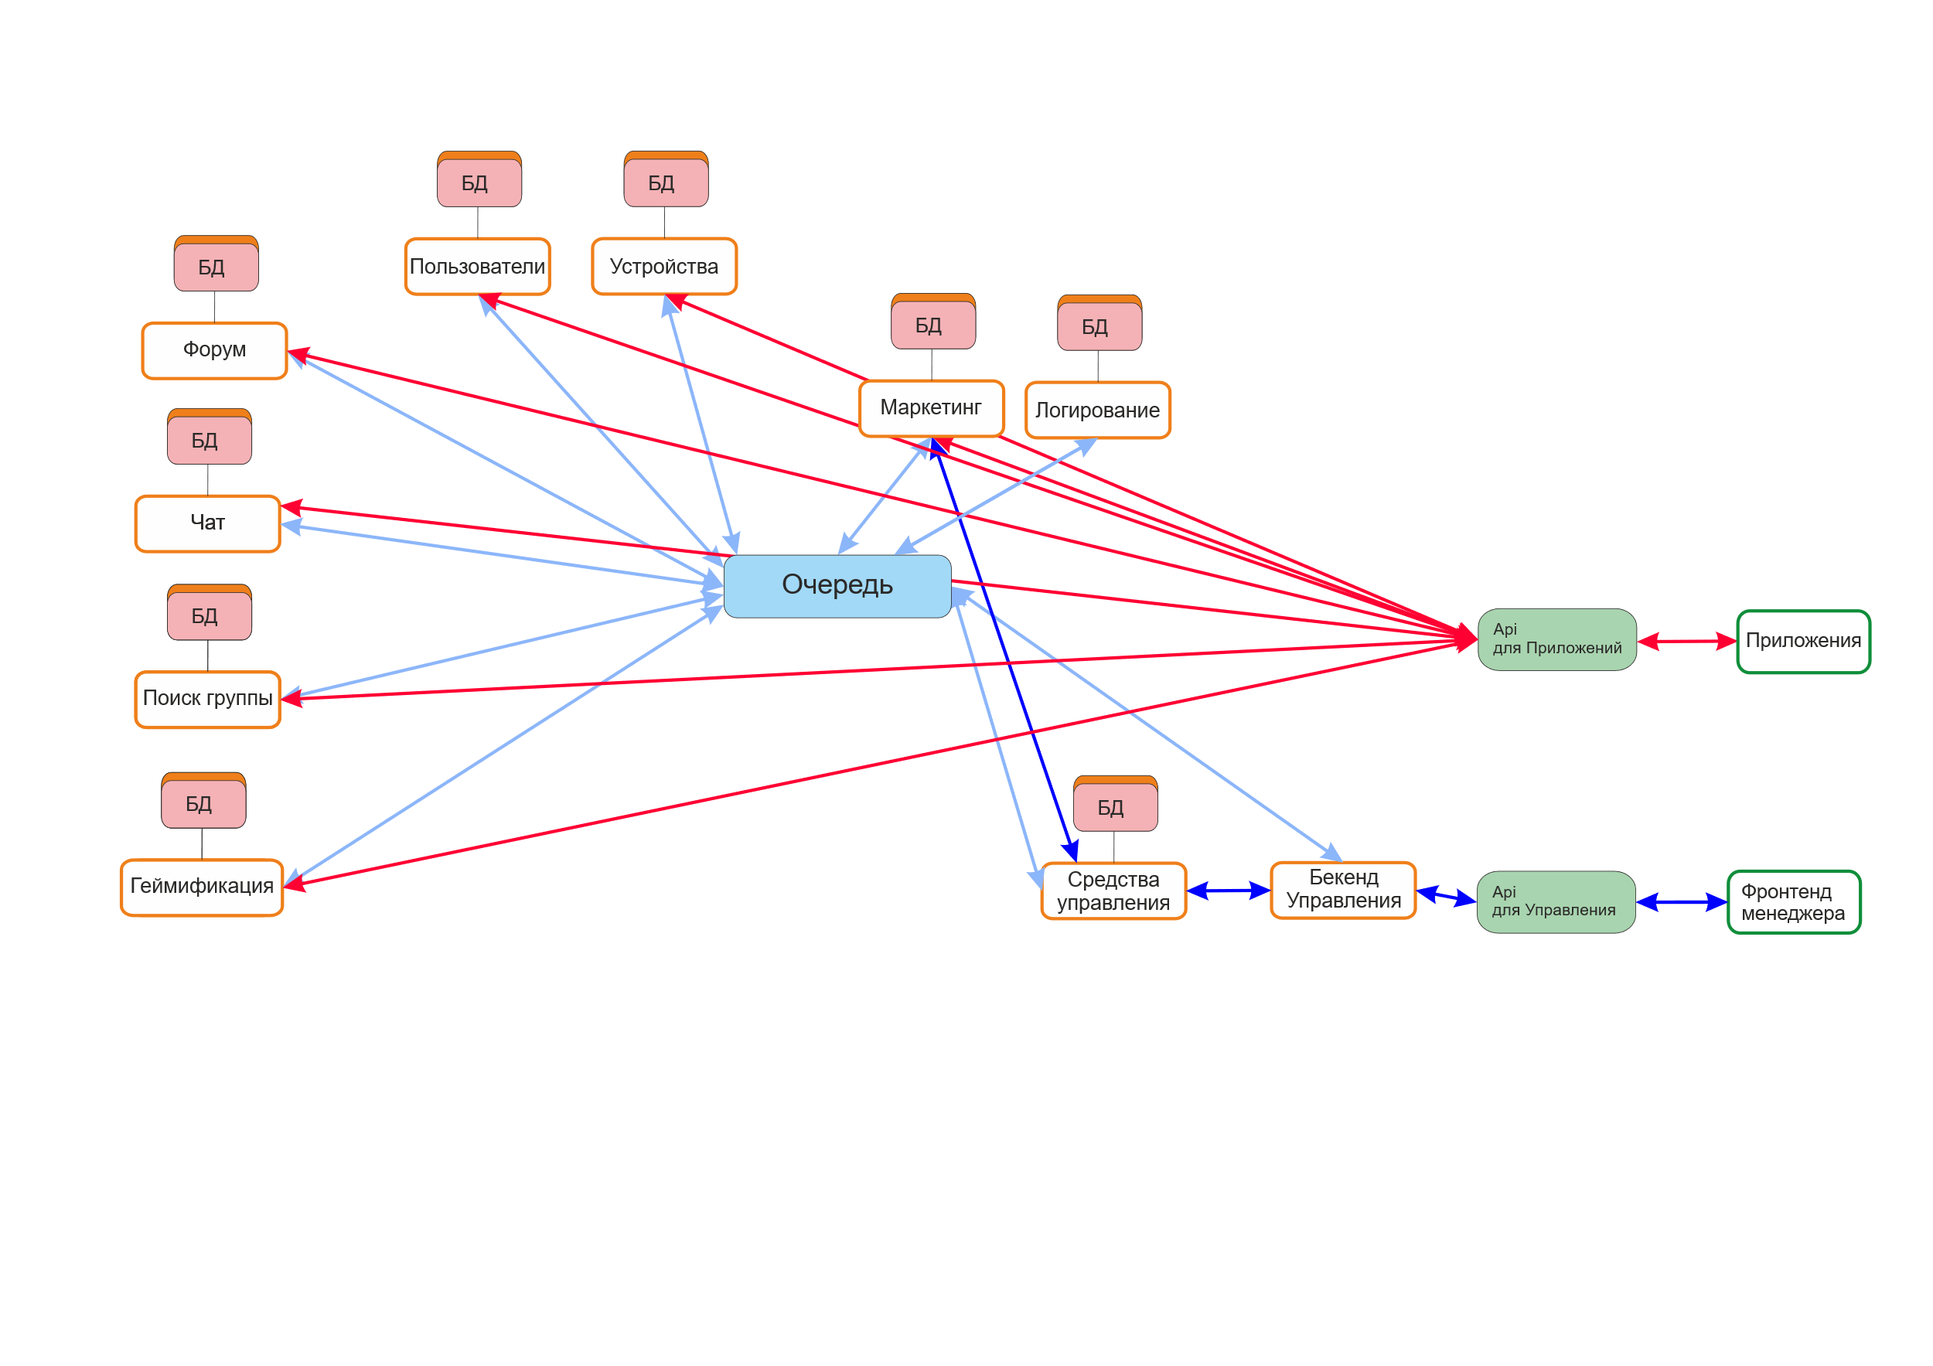
Итоговое представление
Сервер

Slide 9
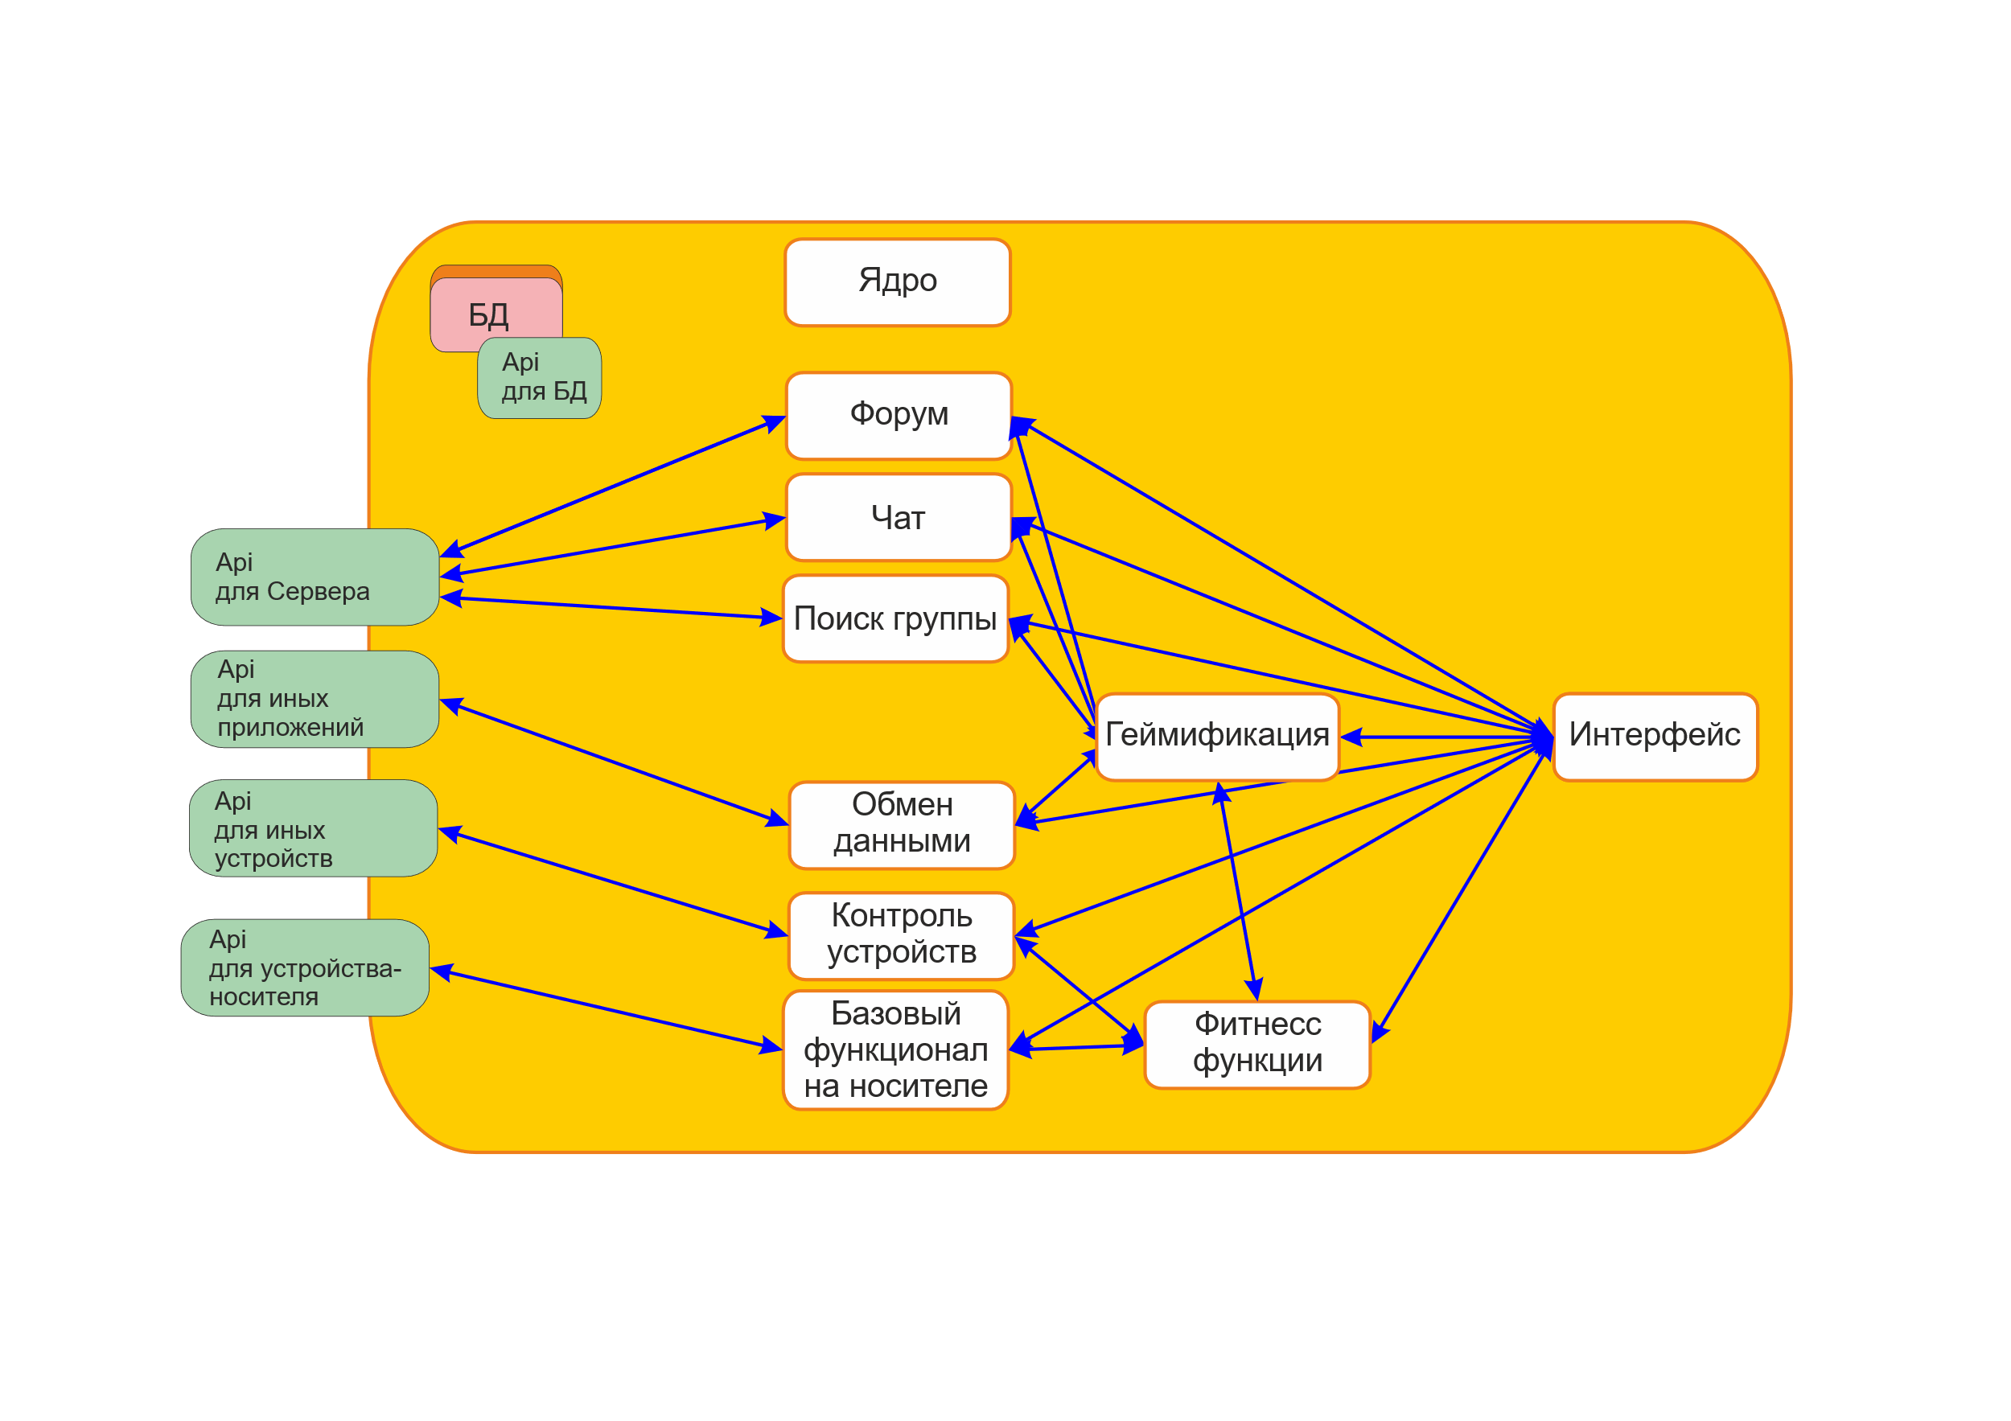
Итоговое представление
Приложение

Slide 10
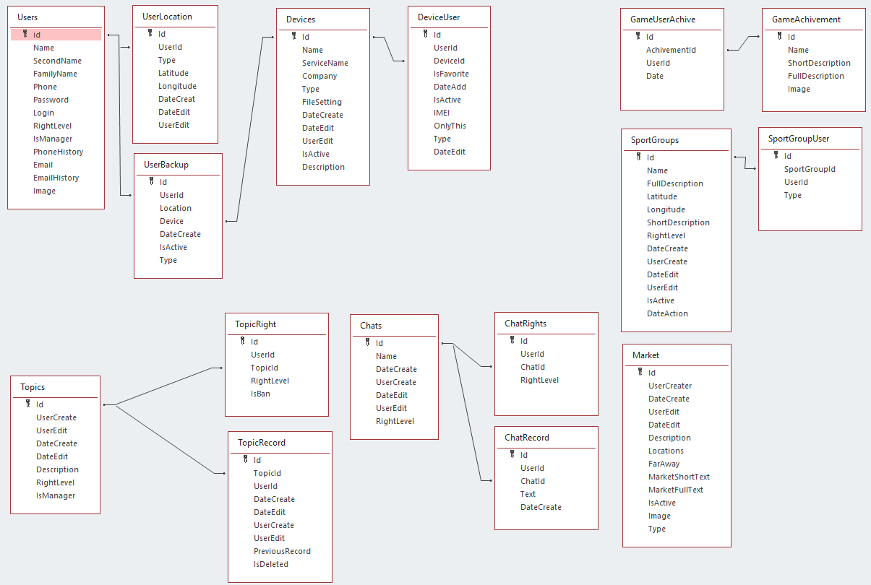
Информационное представление

Slide 11
Представление многозадачности

Slide 12
К слову о безопасности
Правила
Права для каждого элемента системы определяются отдельно в специальной таблице Rights
Каждый запрос к каждому сервису должен поступать только доверенными путями
Все пути только шифрованные
У каждого сервиса свои авторизационные и аутентификационные данные
Для сервисов - пароли не менее 32 символов. Разноплановых. Для пользователей - 8. С регистрами, цифрами, символами.
Все события логируются. Опасные события, например, непредусмотренный ход траффика, должны дополнительно уведомляться ответственных лиц.

Slide 13
Авторизация

Slide 14
Компромиссы
Дешевле
Дороже
Взять готовое (но зоопарк)
Минимум функций (может не хватить)
Писать свое
Максимум функций
Разворачивать постепенно и этапами (меньший охват аудитории)
Внедрять сразу и везде

Slide 15
Риски
Концептуальные
Бизнес-риски
Инфраструктурные риски
Риски отказа микросервиса
Риски при взаимодействии сервисов
Балансировщики, очереди – могут выйти из строя
Технический сайт – риск безопасности
Открытые API
Если всё же выгода возможна – нужно переделывать
Мнение руководства неизвестно
Согласование каждой новой фичи может идти долго
Очень рассредоточенная система
Система слаба к стресс нагрузкам
Зоопарк технологий
Зависимость от сторонних сервисов

Slide 16
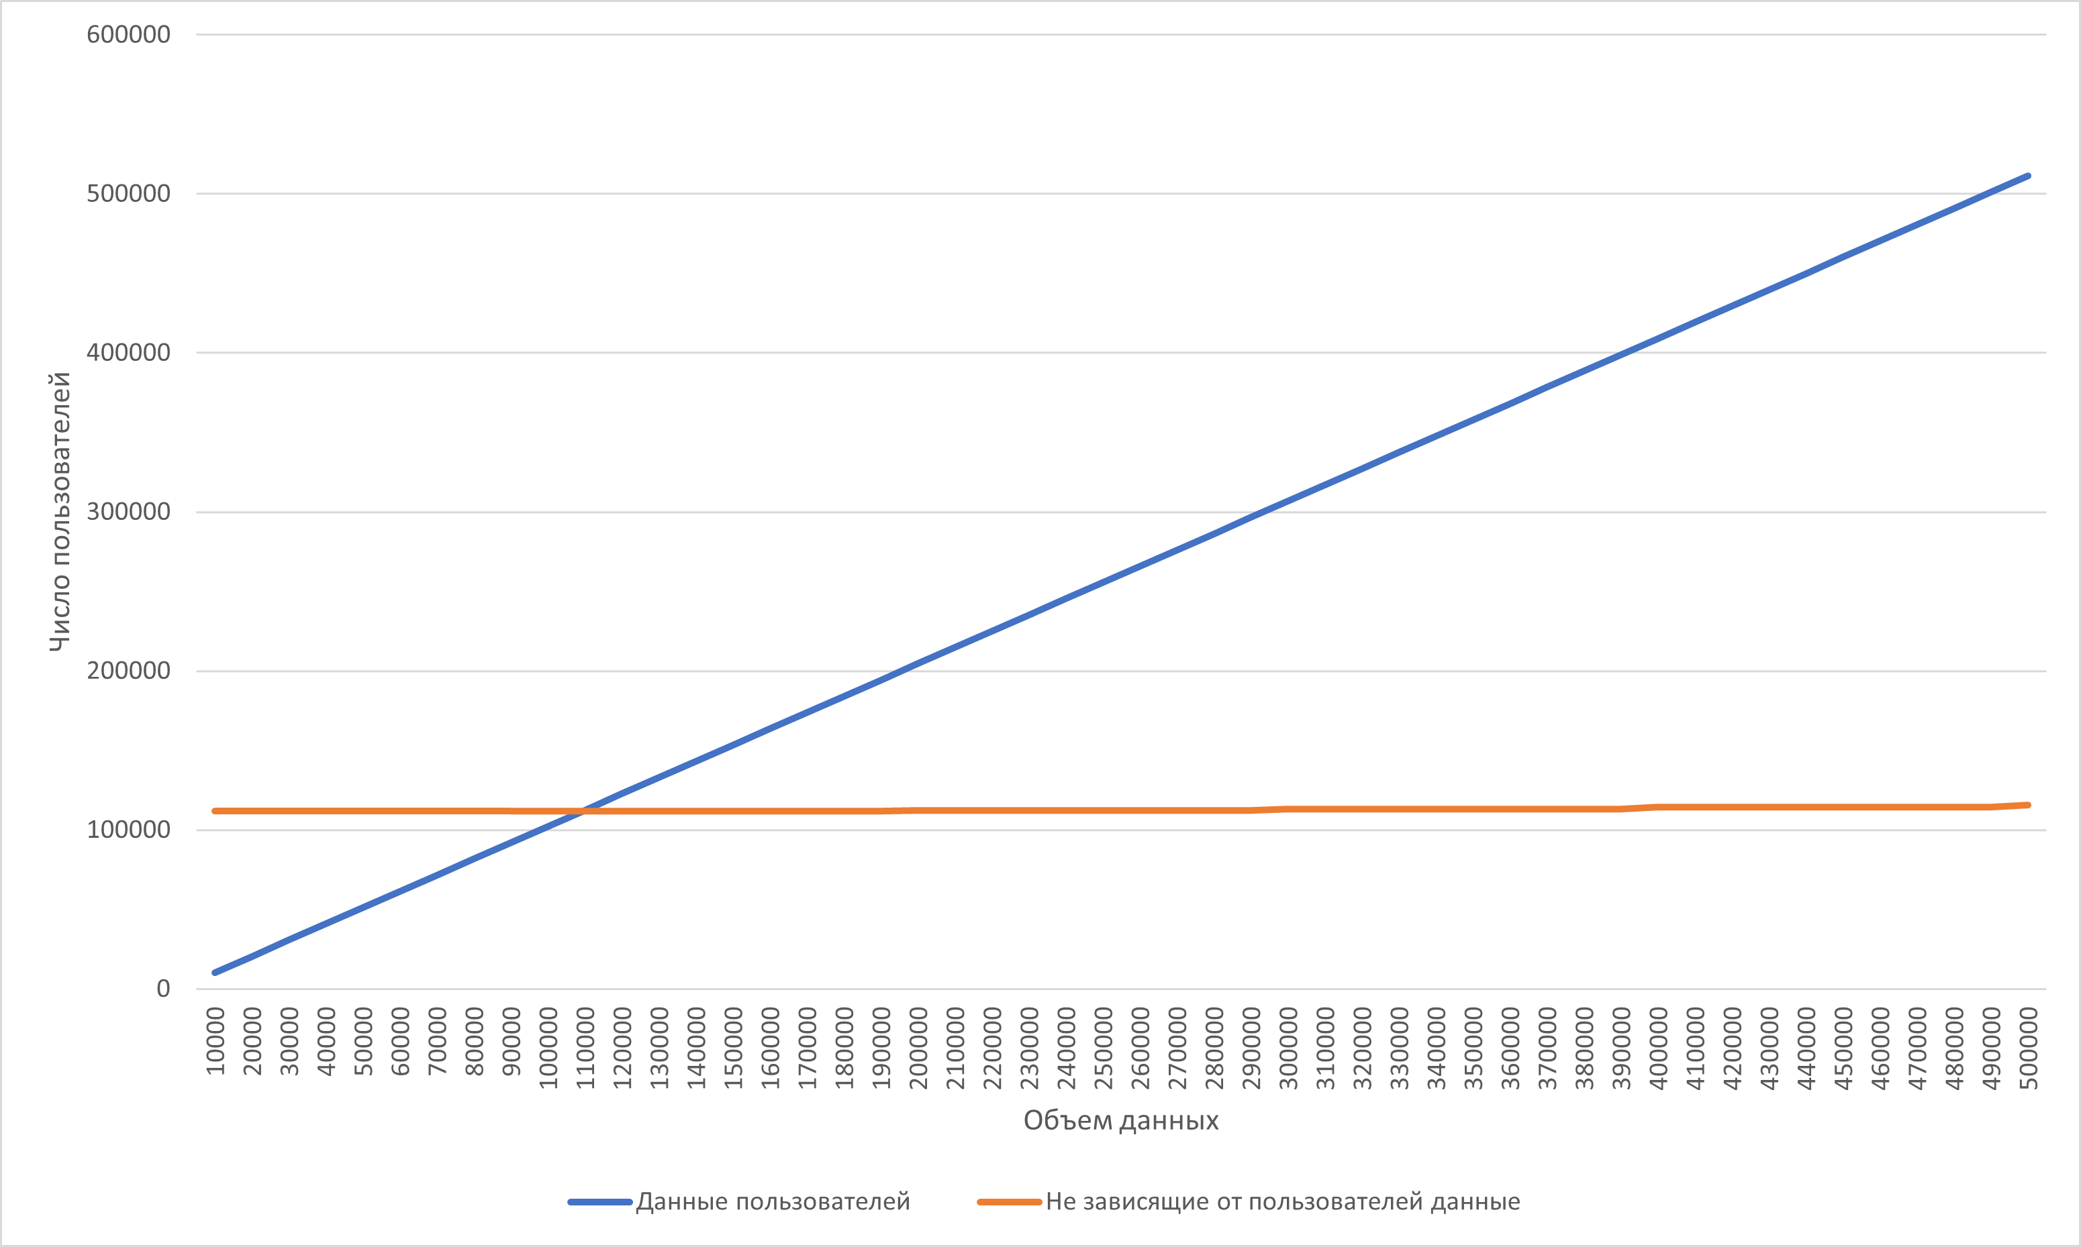
Расчет роста БД
Неизменяемые данные: 111 Гб
Пользовательские: 10 Гб на 10000
618 Гб
Через год при 500000 пользователей
1545 Гб
Через три года при 1250000 пользователей
2414 Гб
Через 5 лет при 1 953 125 пользователей

Slide 17
Цена владения
Прямые затраты: 0
Серверные мощности
220000 в месяц
Память на БД
60$ в месяц
1 год
287680 рублей
3 года
575360 рублей
5 лет
1438400 рублей

Slide 18
Заключение
Минимальные затраты на начальном этапе
Возможность развернуть в условиях любой страны
Легкая возможность к горизонтальному расширению
Слабая стойкость к стрессовым нагрузкам
Очень сильная распределенность
Плюсы
Минусы
Возможно, придётся переделывать

